Slide 1
Національний фармацевтичний університет VII Міжнародна виставка «Сучасні заклади освіти – 2016» III Міжнародна виставка«World Edu» ДОСВІД ВПРОВАДЖЕННЯ СИСТЕМИ УПРАВЛІННЯ ЯКІСТЮ У НАЦІОНАЛЬНОМУ ФАРМАЦЕВТИЧНОМУ УНІВЕРСИТЕТІ
Лебединець Вячеслав Олександрович завідувач кафедри управління якістю,
голова комісії з впровадження СУЯ НФаУ
097 943-08-32, quality@nuph.edu.ua
18.03.2016

Slide 2
Тенденції в освітянській сфері
Інтеграція України в європейський освітній простір вимагає уніфікації процесів забезпечення якості освіти
Підвищується конкуренція на ринку освітніх послуг, зростають вимоги роботодавців до молодих фахівців. При цьому щорічно на 8-9% зменшується кількість абітурієнтів, частина з яких (15-20 тис. лише у 2014 році) їде на навчання за кордон.
2

Slide 3
Тенденції в освітянській сфері
Посилення конкуренції між вишами України на ринку освітніх послуг обумовлено стабільним зменшенням кількості абітурієнтів при значній кількості самих вишів.
В Україні у 2014/2015 н.р. функціонувало 277, а у 2015/2016 н.р. – 288 ВНЗ ІІІ- IV рівня акредитації (без урахування зони АТО), при цьому навчалося:
2013/2014 н.р. – 1723,7 тис. студентів (випущено 485,1 тис. фахівців);
2014/2015 н.р. – 1438,0 тис. студентів (випущено 405,4 тис. фахівців);
2015/2016 н.р. – 1375,2 тис. студентів (випущено 374,0 тис. фахівців)*
3
*http://www.ukrstat.gov.ua/

Slide 4
Актуальність систем управління якістю
Спостерігається обґрунтований перехід від процедур зовнішнього контролю якості діяльності закладів освіти (на базі національних систем атестації та акредитації) у бік постійної внутрішньої самооцінки і самовдосконалення вишу за допомогою СУЯ – систем управління якістю), передусім, побудованих згідно із вимогами стандарту ISO 9001
СУЯ може бути дієвим механізмом укріплення конкурентоздатності ВНЗ
4

Slide 5
Основні цілі впровадження СУЯ в НФаУ
Чітке структурування всіх процесів Університету та їх детальна регламентація. Запровадження процедур взаємозв'язку із замовниками (роботодавцями, студентами та іншими зацікавленими сторонами): уникнення дубляжу функцій, поліпшення документообігу, орієнтація на потреби ринку, підвищення якості освітніх послуг
Встановлення критеріїв результативності всіх процесів, систематичний моніторинг та вжиття коригувальних дій: посилення мотивації персоналу, прозорість зон відповідальності, зменшення кількості невідповідностей у роботі, підвищення продуктивності праці…
5
Збільшення «коефіцієнту корисної дії»

Slide 6
Навіщо нам СУЯ за моделлю ISO 9001?
Стандарт ISO 9001 – єдиний стандарт, внесений до Книги рекордів Гіннеса як найбільш широко застосовний нормативний документ у світі:
Системи управління якістю за моделлю цього стандарту впровадило понад 1,23 мільйони організацій у 188 країнах світу.
В Україні сертифіковано біля 1300 організацій, з них приблизно 25-30 вишів.
Сертифікат, виданий незалежним органом, підтверджує виконання вимог ISO 9001 і спроможність організації систематично визначати і виконувати вимоги замовників та нормативні вимоги
6

Slide 7
Чому саме ISO 9001?
Модель ISO 9001, за якою ми формуємо СУЯ – унікальна, адже:
іншої альтернативи на сьогодні немає (ISO 9001 – єдиний міжнародний стандарт, на відповідність якому можна сертифікувати СУЯ будь-якої організації);
принципи і вимоги ISO 9001 загальновизнані у світі: якщо заявити про наявність сертифікату, нас зрозуміють у будь-якій країні світу;
СУЯ за моделлю ISO 9001 довели свою корисність, про що свідчить статистика.
Однак, як і будь-які інші нормативи, вимоги ISO 9001 можна виконувати з різним ступенем формальності
7

Slide 8
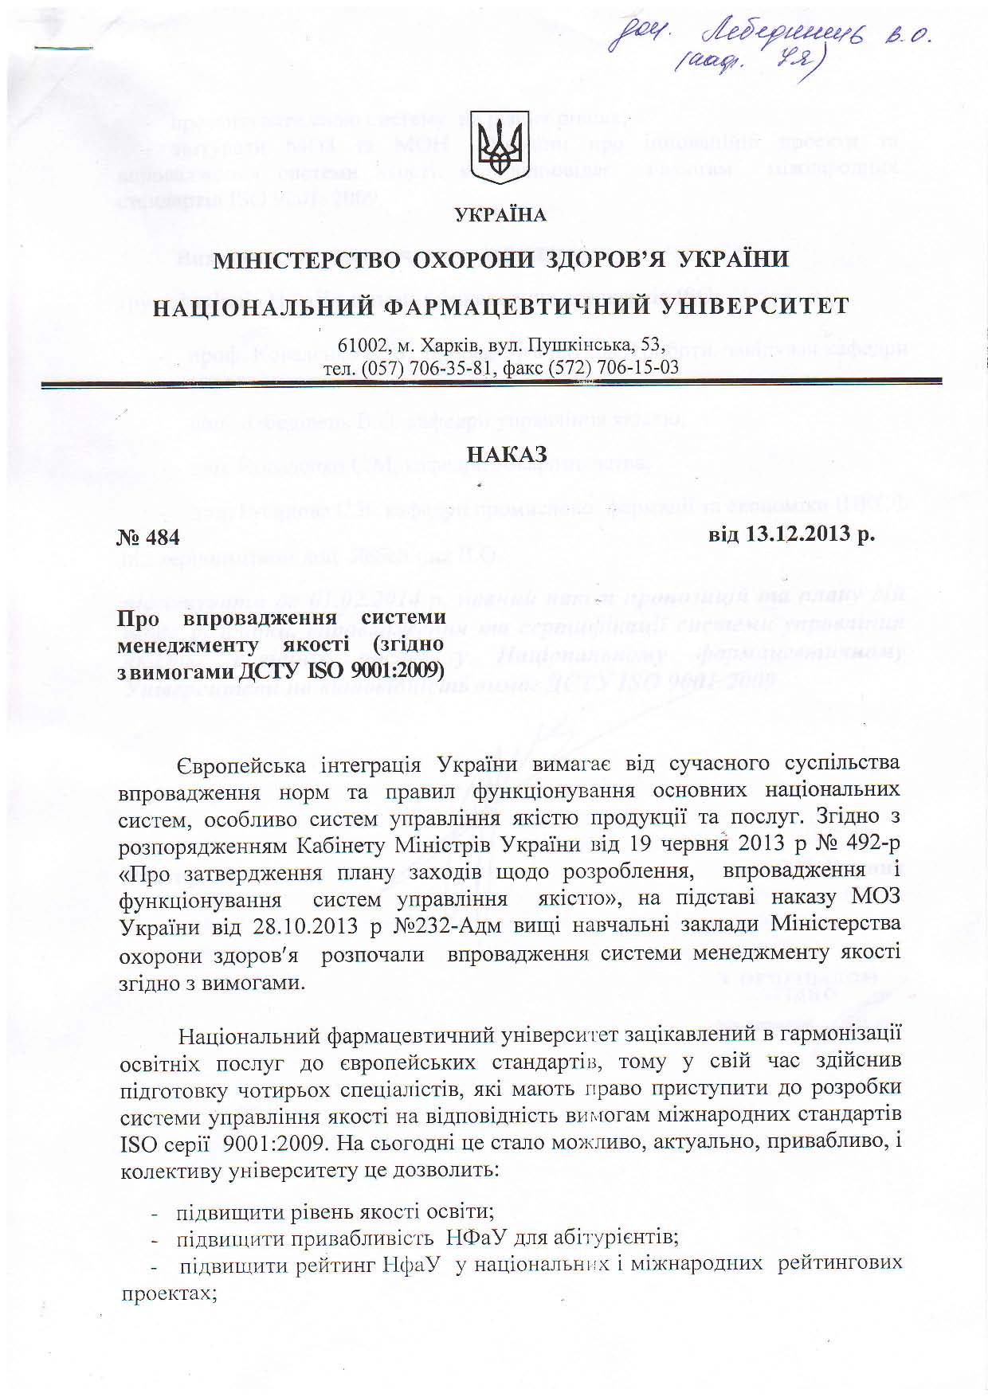
Кроки впровадження СУЯ
Формування СУЯ в НФаУ фактично почалося ще у 2013 році з видання Наказу ректора №484 від 13.12.2013. Тоді був розроблений детальний план впровадження системи, який почав реалізовуватись у листопаді 2014 року (наказ №293 від 10.11.2014)
8

Slide 9
Кроки впровадження СУЯ
Згідно із затвердженим планом заходів Комісією з формування СУЯ розроблено:
структура процесів СУЯ;
система ідентифікації процесів та кодування внутрішньої документації;
Політика й Цілі у сфері якості як основа для стратегічного і оперативного планування;
32 документованих описів процесів (з них 16 процедур), що регламентують всі процеси СУЯ;
проекти посадових інструкцій науково-педагогічного складу НФаУ з урахуванням СУЯ;
методику рейтингування викладачів;
Положення про Відділ управління якістю, програма внутрішніх аудитів та багато іншого
9

Slide 10
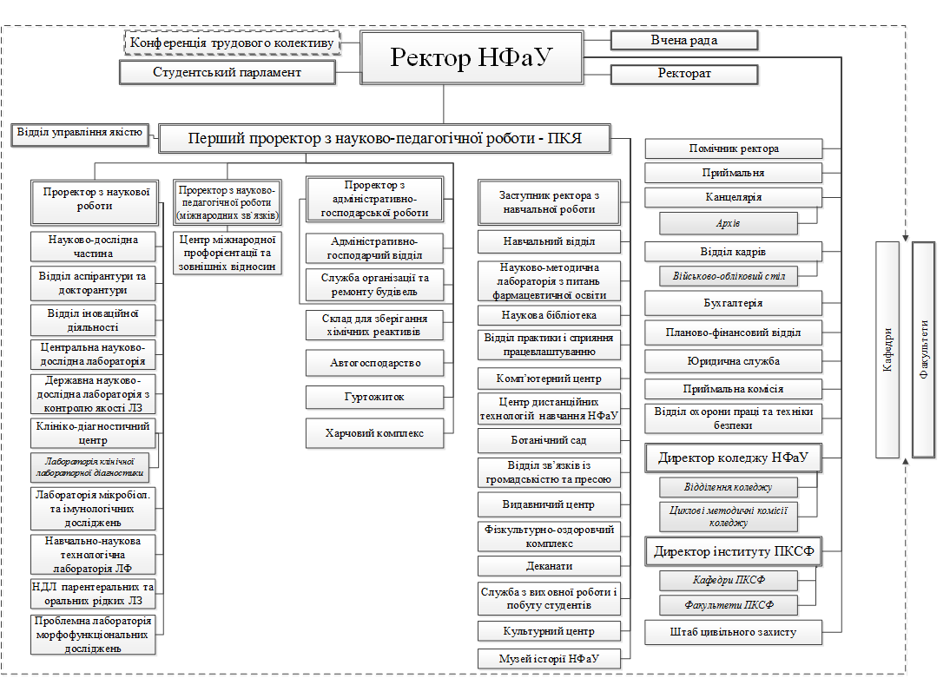
Переглянута організаційна схема Університету, до якої вже увійшов ВУЯ:
10

Slide 11
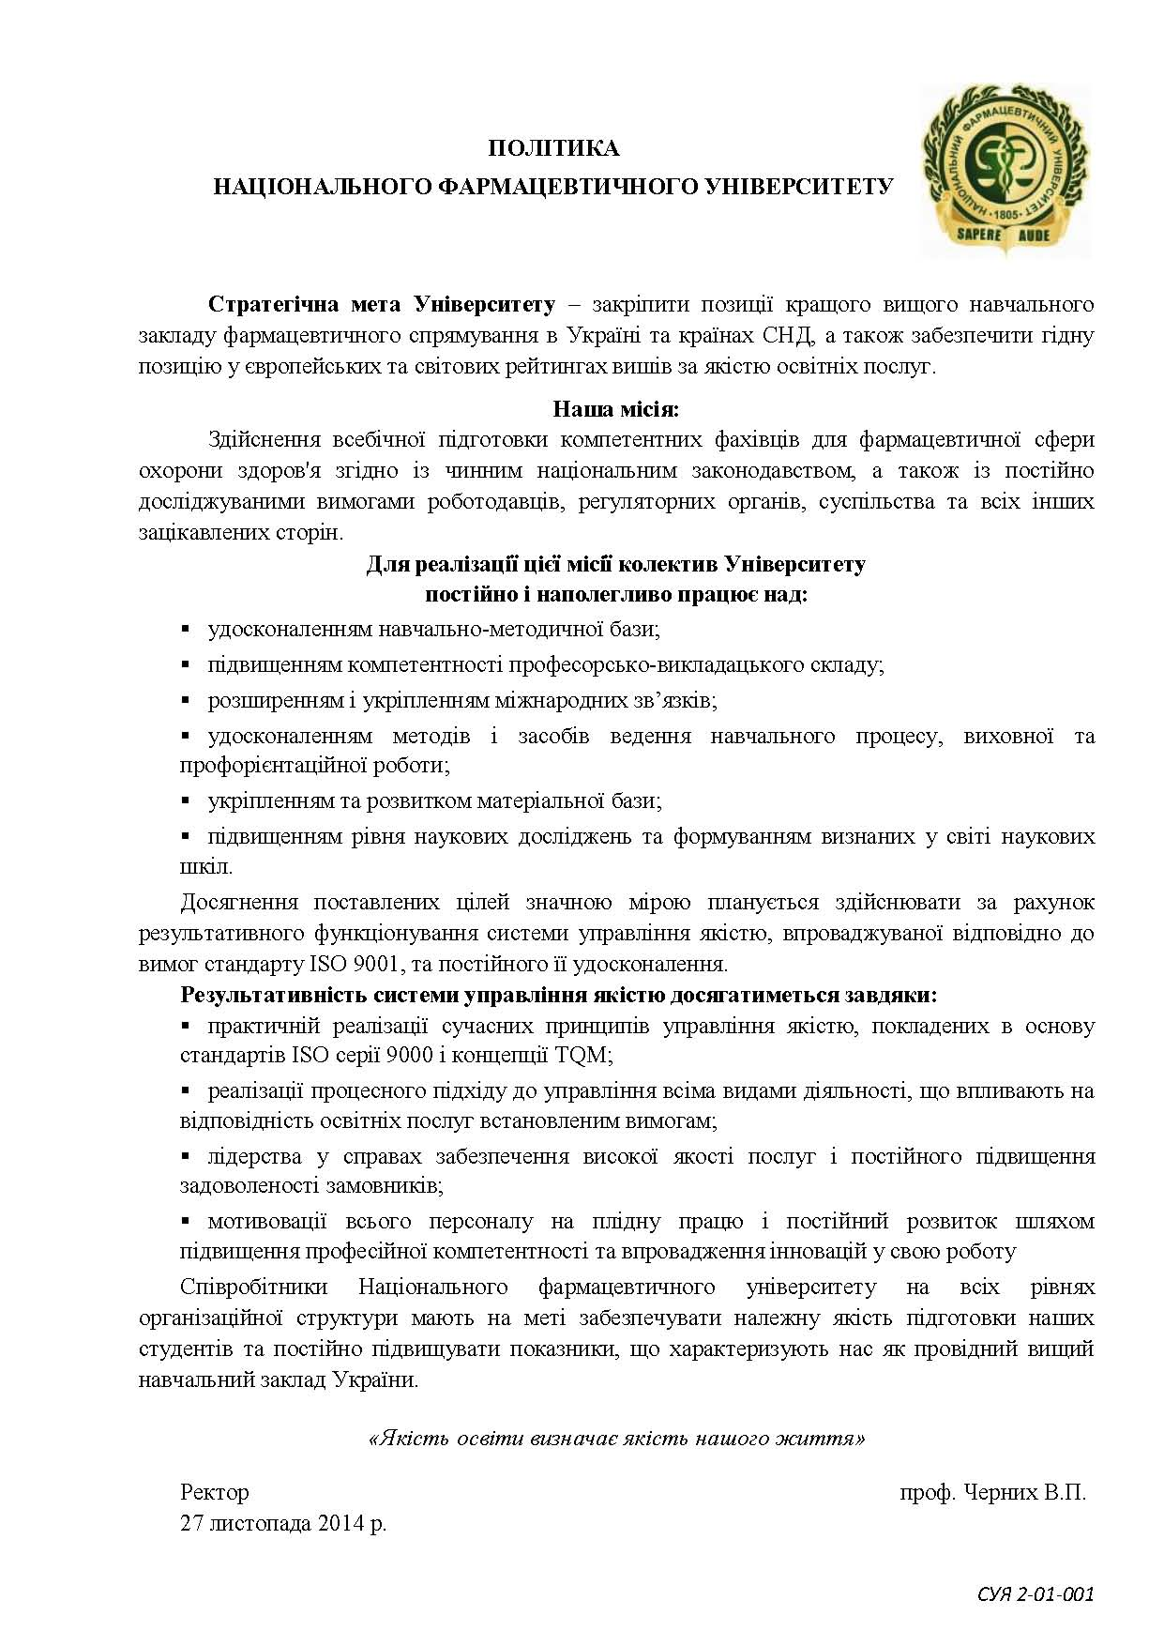
Змінена концепція планування діяльності Університету:
Політика НФаУ у сфері якості освітніх послуг слугує основою для визначення цілей з якості: для реалізації кожного положення Політики формулюються окремі Цілі, які далі перетворюються на цілі і задачі аж до кожного підрозділу і виконавця. (Політика є на сайті Університету)
11

Slide 12
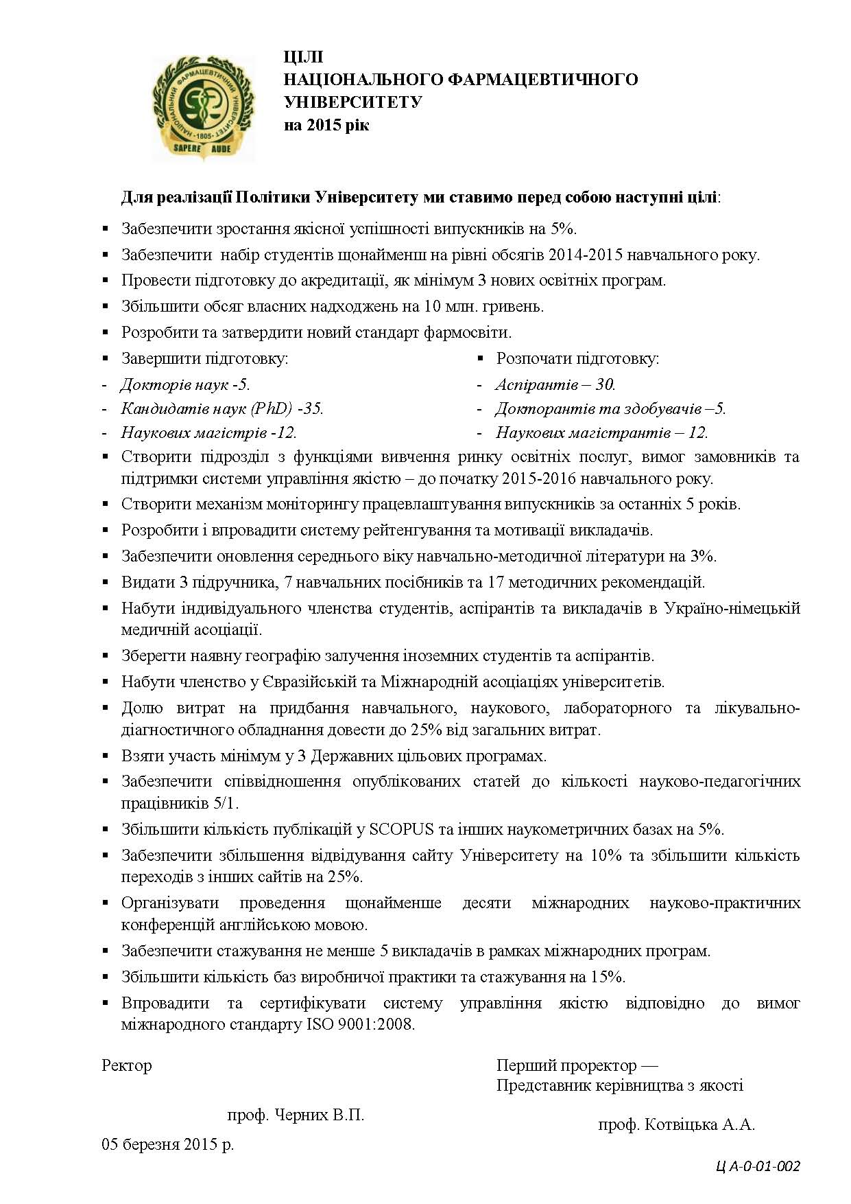
Планування діяльності - за стандартом ISO 9001
Цілі НФаУ у сфері якості -
це вимірні показники діяльності Університету, які є основою для визначення цілей більш низького рівня, формулювання планів і задач (від планів підрозділів – до планів конкретних виконавців, наприклад – індивідуальних планів роботи викладачів)
12

Slide 13
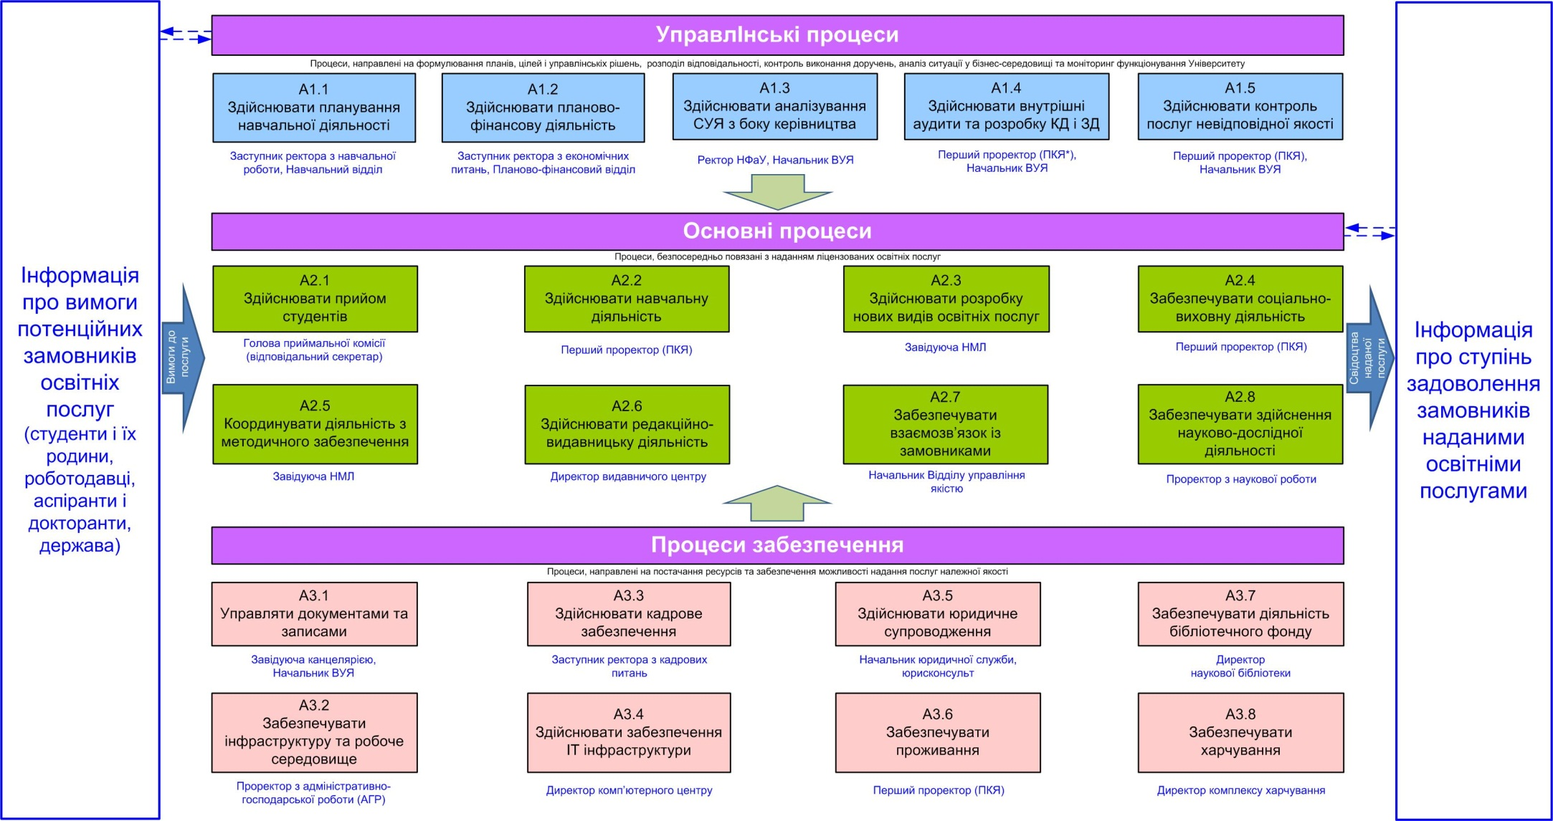
Схема СУЯ у вигляді «карти процесів» відображає взаємозв'язок із замовниками наших освітніх послуг:
13

Slide 14
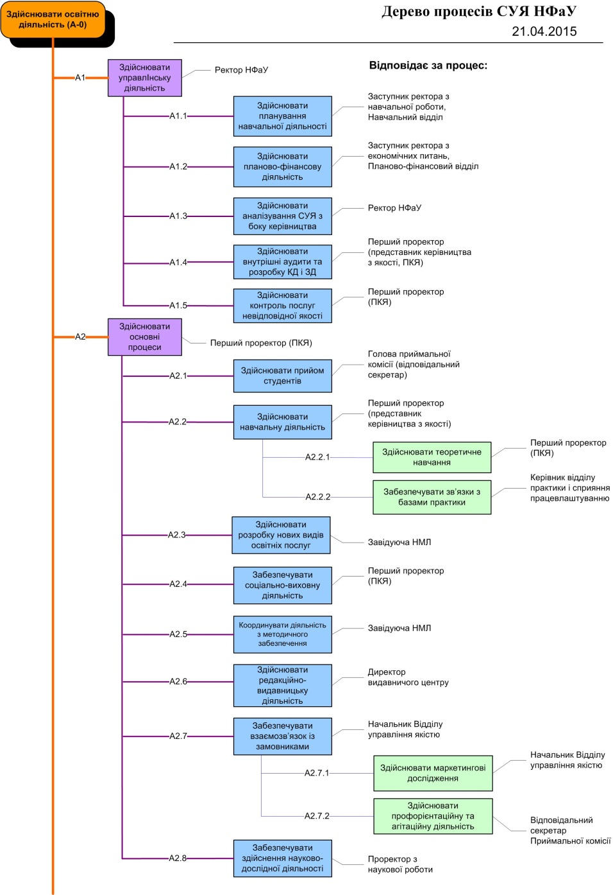
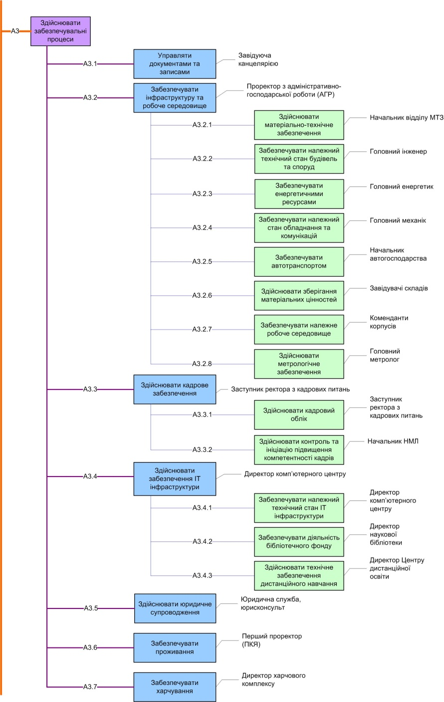
Дерево процесів СУЯ наочно відображає структурні елементи нашої системи:
14

Slide 15
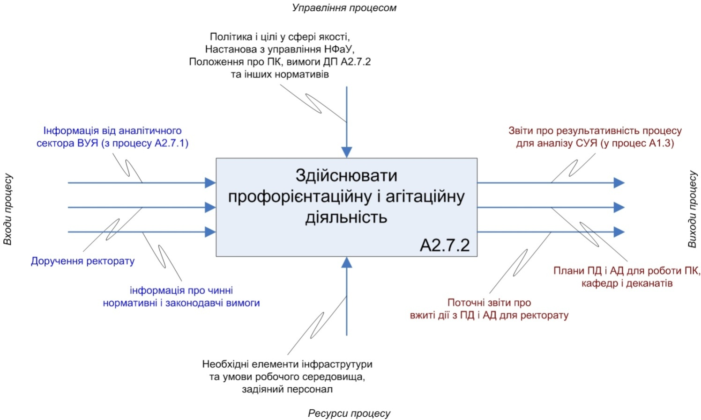
Кожен процес представляє певне перетворення входів на виходи:
Згідно із вимогами ISO 9001 для кожного процесу визначаються входи і виходи, за якими процеси зв'язуються між собою системою інформаційних потоків у вигляді відповідних документів
15

Slide 16
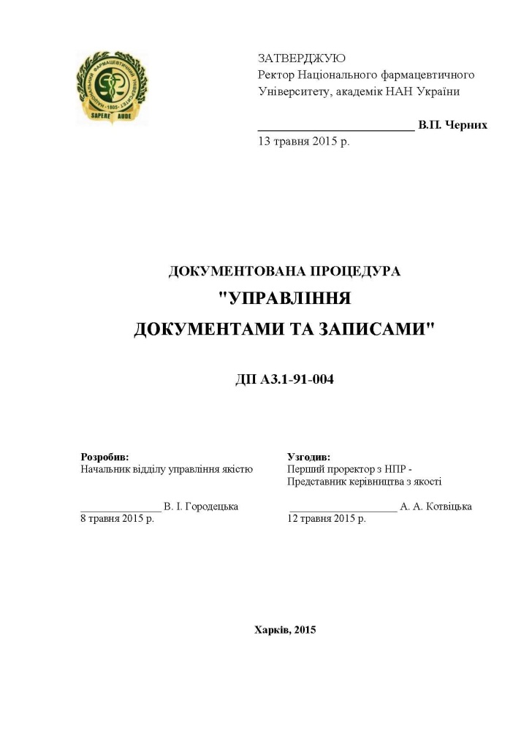
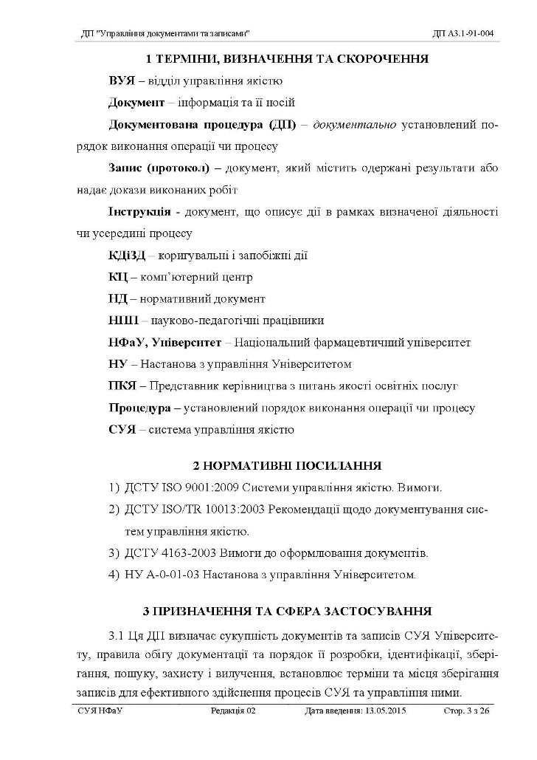
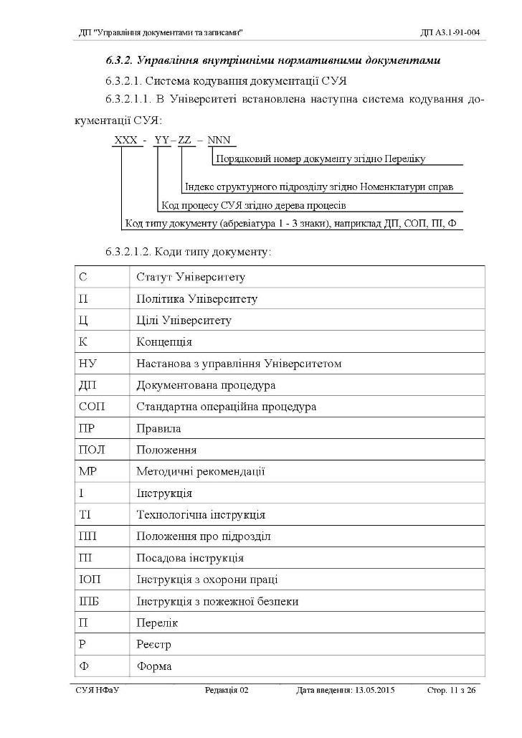
Усі процеси СУЯ регламентовані:
Процеси СУЯ регламентуються Документованою процедурою (ДП), яка описує всі фази процесу за циклом PDCA – від планування до оцінки результативності і шляхів удосконалення
16

Slide 17
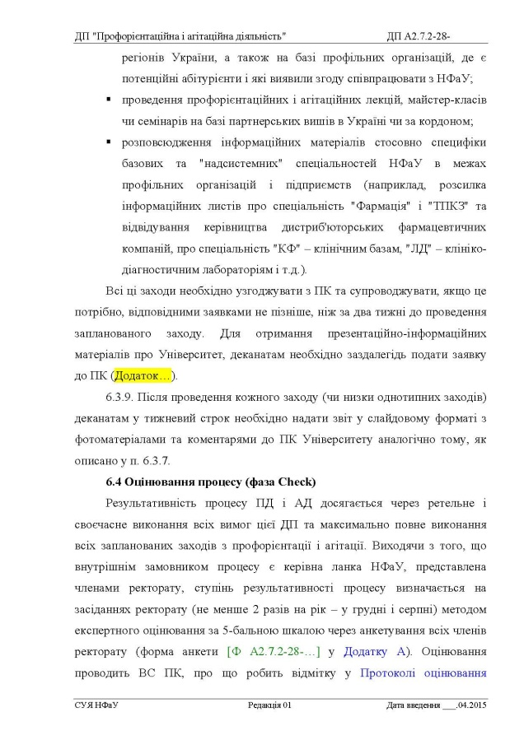
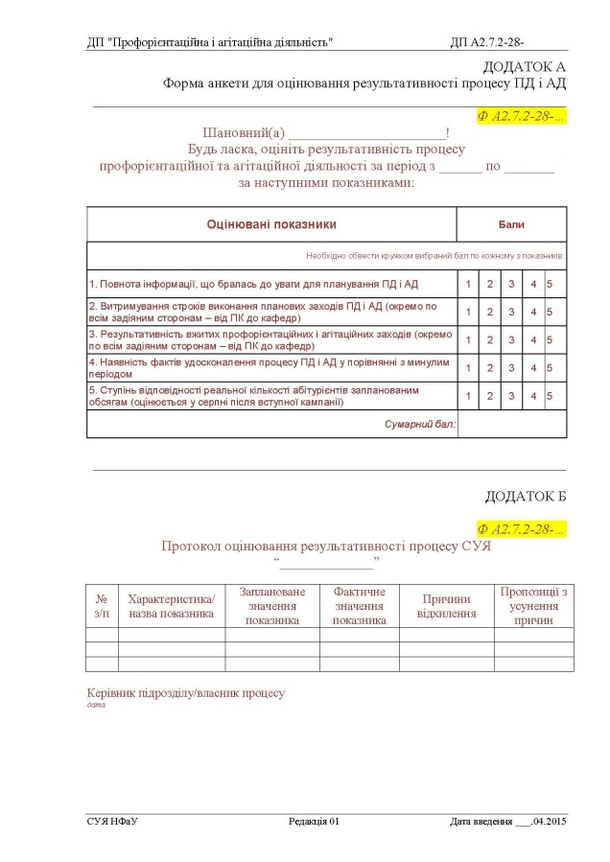
Документовані процедури мають єдину стандартну структуру
ДП розроблені за Циклом PDCA і описують всі етапи процесу за цим циклом – відповідно до сучасних уявлень про системи менеджменту
ДП містять «вбудовані» показники результативності і методики їх визначення, а при плануванні процесу їх керівники встановлюють вимірні критерії для систематичного оцінювання результативності кожного процесу
17

Slide 18
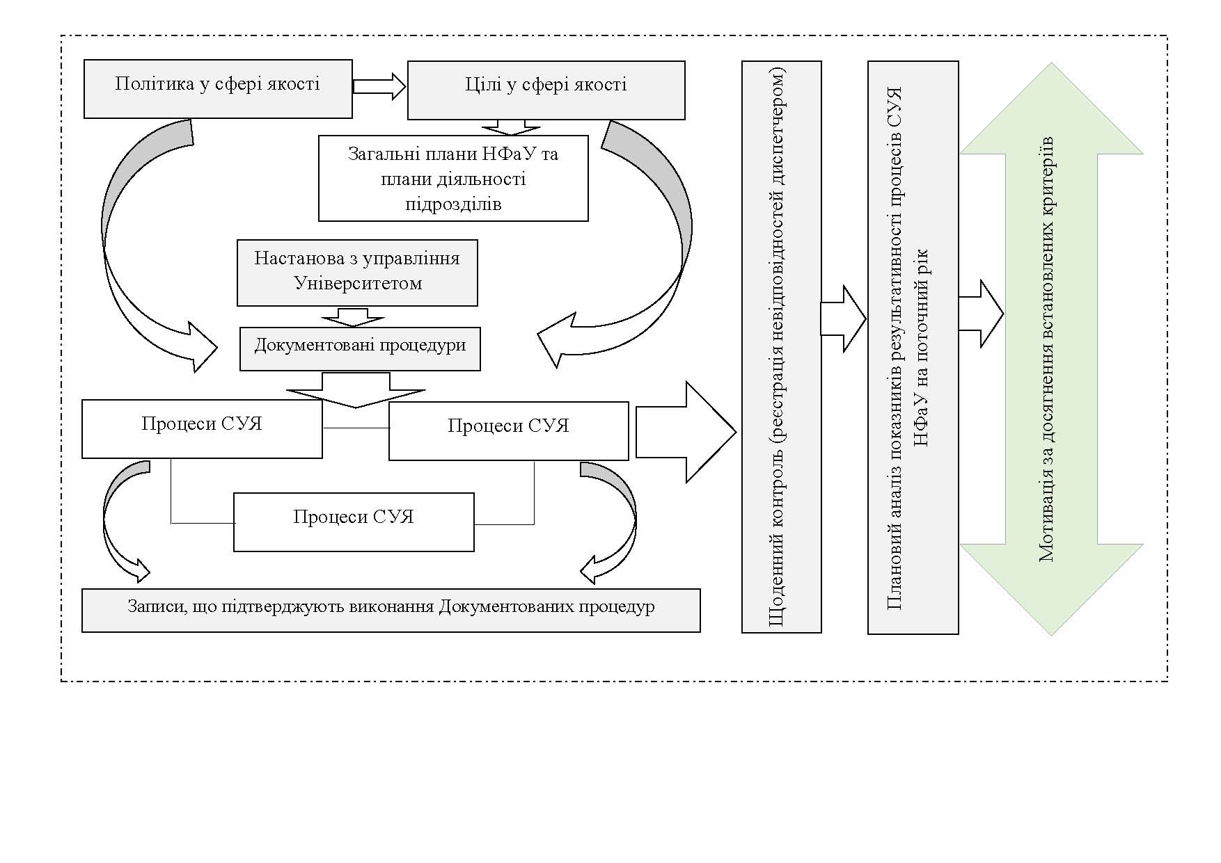
СУЯ передбачає постійний моніторинг результативності всіх процесів
Нормування діяльності науково-викладацького складу через індивідуальні плани, рейтингування викладачів та систематичне оцінювання результативності кожного процесу – взаємопов'язані процеси, які сприятимуть мотивації персоналу і підвищенню продуктивності діяльності Університету
18

Slide 19
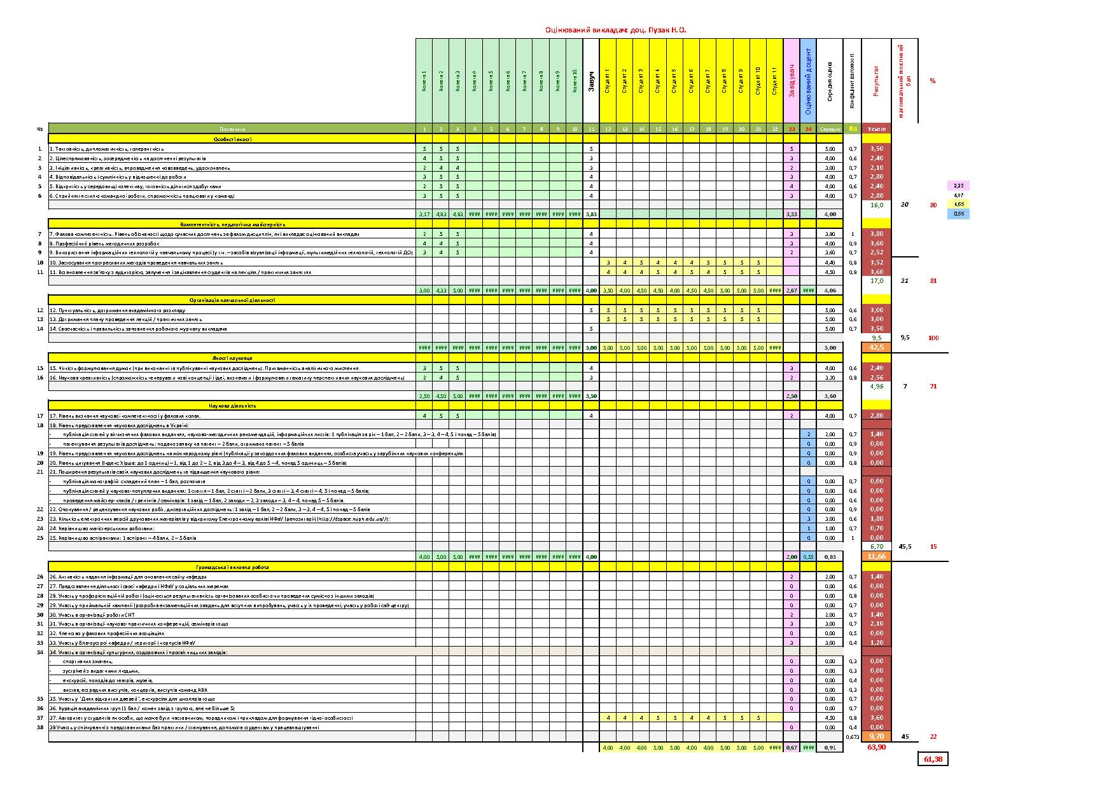
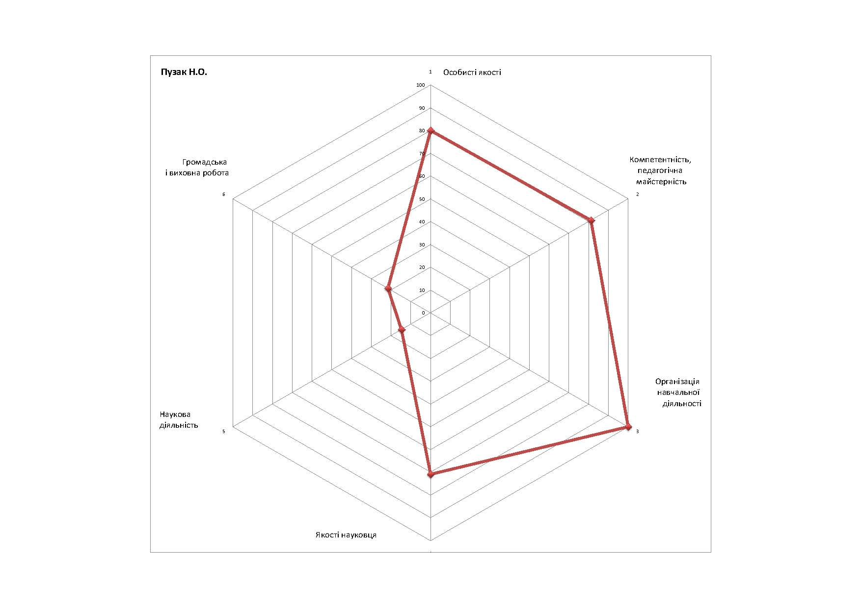
Методика рейтингування пройшла апробацію на 8 кафедрах, після її остаточного коригування вона почне застосовуватись для рейтингової оцінки роботи всіх викладачів раз на навчальний рік
19

Slide 20
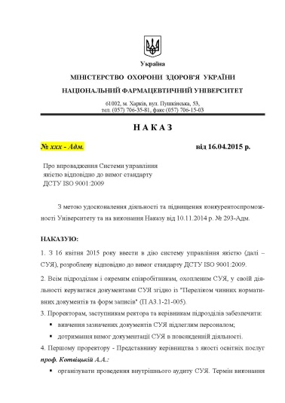
Хронологія впровадження СУЯ
Після видання наказу ректора про впровадження СУЯ №149 від 16 квітня розпочалося виконання робіт за тими процедурами, які регламентують кожен процес СУЯ.
З 21 по 24 квітня проведено цикл внутрішніх аудитів для того, щоб оцінити ступінь впровадження ДП і обізнаності учасників процесів з вимогами СУЯ.
28 квітня відбувся ознайомчий візит аудиторів Органу сертифікації ПРИРОСТ DQS-Україна (І-а фаза сертифікації).
19-21 травня працювала група з 3-х аудиторів на чолі з керівником Органу сертифікації. Вони провели ІІ фазу сертифікаційного аудиту.
Ми ставили перед собою мету пройти аудит на високому рівні і без критичних невідповідностей: цю мету досягнуто!
20

Slide 21
Процеси, що потребують удосконалення (аудитори виявили резерв для поліпшення):
управління документообігом,
проведення внутрішніх аудитів,
навчання персоналу з питань управління якістю,
оцінювання результативності процесів СУЯ (у тому числі – проведення рейтингування викладачів),
аналізування ринку освітніх послуг та розвиток взаємодії із замовниками…
– ці та інші процеси мають нововведення і повинні виконуватись на постійній і професійні основі
Багато функцій тепер покладено на Відділ управління якістю у складі якого сектор Сектор підтримки функціонування СУЯ та Сектор аналітичних досліджень
21

Slide 22
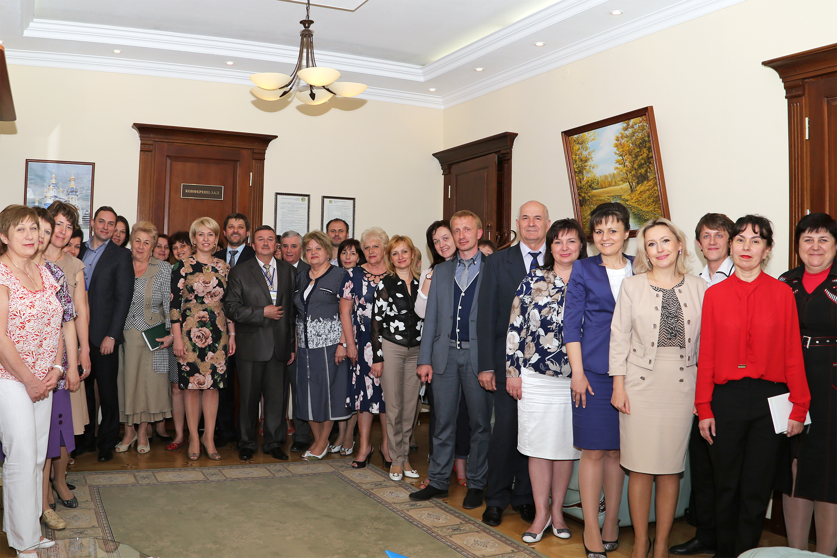
Після заключної наради аудиторів. 21 травня 2015 р.

Slide 23
ДЯКУЮ ЗА УВАГУ!

